Slide 1
СИЛУЭТ И СТИЛЬ В ОДЕЖДЕ
Л Л
Автор Лебедева Лариса Георгиевна учитель технологии МБОУ СОШ №1

Slide 2
Цель урока
Познакомиться с историей моды
Познакомиться с понятиями силуэта и стиля в одежде
Научиться определять стили одежды
Познакомиться с известными модельерами мира
Л Л

Slide 3
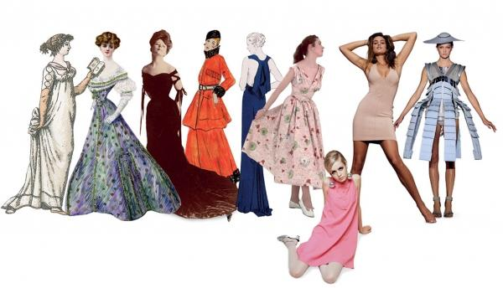
Немного истории
Как сказала великая Коко Шанель:
«Мода – капризна и изменчива». Мода – это то, что в определенное время пользуется наибольшей популярностью и признанием большинства.
История одежды с древнейших времен до наших дней является как бы зеркалом, в котором отражается вся история человечества. Каждая страна, каждый народ в отдельные периоды своего развития налагают свой отпечаток, свои специфические черты на одежду людей.
История моды почти так же стара, как и история костюма. С того момента, когда человек открыл значение одежды как средства защиты от неблагоприятных воздействий природы, оставалось немного до тех пор, пока он не начал размышлять о её эстетической и стилизирующей функции.
Л Л

Slide 4
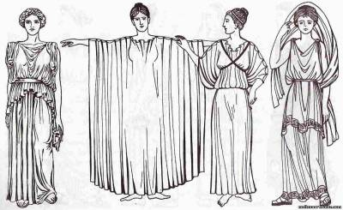
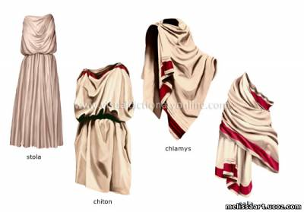
Одежда Древней Греции
Костюм в Древней Греции складывался в тесной связи с условиями жизни греков и под влиянием их эстетических представлений. Создание костюма, грима, аксессуаров было таким же творением, как и все виды искусства. Пять особенностей отличали древнегреческую одежду: организованность, закономерность, пропорциональность, целесообразность и симметричность.
Женщины носили длинный хитон. Женская фигура в дорическом, наиболее древнем, хитоне напоминала дорическую колонну..
Л Л

Slide 5
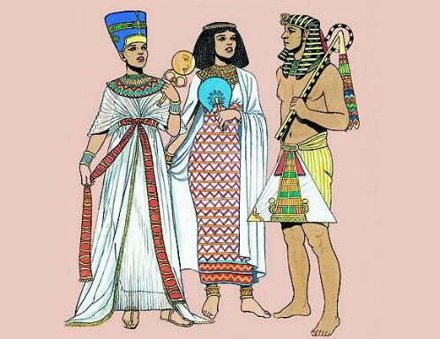
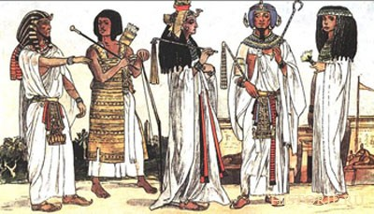
Древний Египет
История египетской моды тесно связана с религией и культурными ценностями одной из древнейших цивилизаций мира — Древнего Египта!
Лен — основной материал, который использовался для изготовления новой одежды.
Белоснежные схенти из ткани, которую оборачивали вокруг бедер и укрепляли на талии поясом, украшались различными этническими узорами.
Идеалом женской красоты в Египте была высокая и худощавая египтянка с тонкой талией и широкими плечами.
Л Л

Slide 6
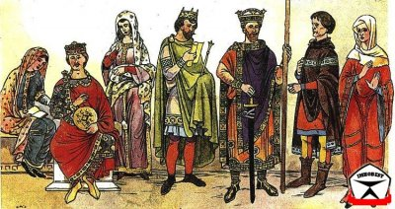
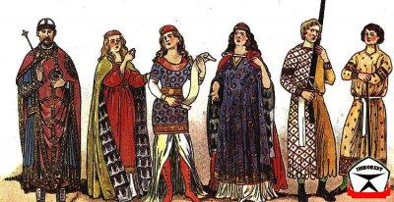
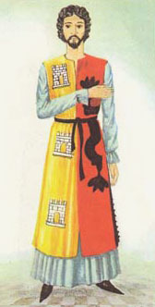
Средневековая Европа
В ранние периоды женщины носили одновременно две туники: нижнюю, длинную и широкую, с длинными узкими рукавами, и верхнюю, более короткую, с короткими широкими рукавами. Цветные полосы отделки, вышивки располагались по горловине, низу изделия и низу рукавов.
Нарамник лежит в снове многих видов средневековой одежды, мужской и женской.
Это прямоугольный или овальный кусок ткани, перегнутый по линии плеч, с разрезом
для головы, не сшитый по бокам.
Различная длина и манера ношения разнообразят этот вид одежды.
Л Л

Slide 7
Силуэты одежды
Несмотря на все своеобразие и неповторимость костюмов разных эпох, силуэт можно вписать в одну из простых геометрических фигур – прямоугольник, трапецию, треугольник, овал.
На протяжении последних десятилетий постоянно в моде можно выделить четыре основных силуэта: прямой, полуприлегающий, прилегающий (приталенный), расширенный (трапеция)
Л Л

Slide 8
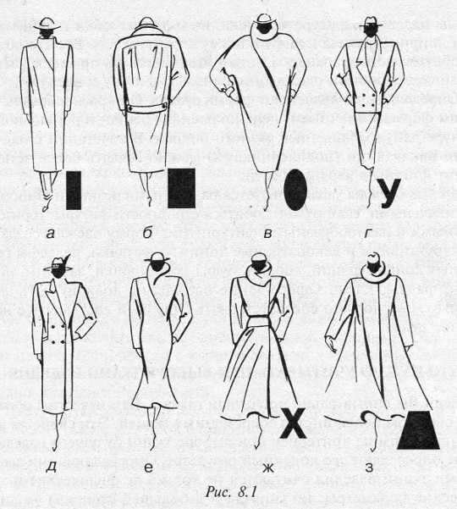
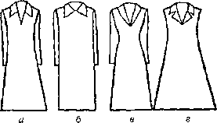
«В человеке все должно быть прекрасно: и душа, и лицо, и мысли» А.П. Чехов
Силуэт
- это французское слово, которым называют внешние очертания любого предмета, его «тень».
Несмотря на все своеобразие и неповторимость костюмов разных эпох, их можно вписать в одну из простых геометрических фигур – прямоугольник, трапецию, треугольник, овал. На протяжении последних десятилетий постоянно в моде можно выделить четыре силуэта:
а полуприлегающий
б прямой
в прилегающий
г расширенный
Л Л

Slide 9
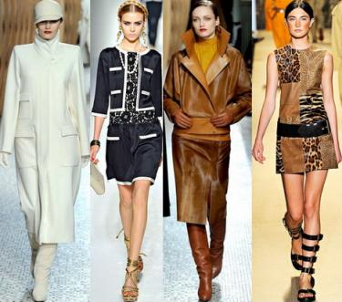
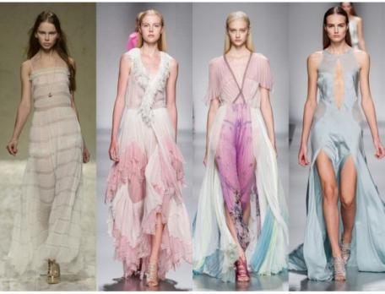
Прямой силуэт
Характеризуется одинаковой шириной изделия по линии плеча, груди, талии, бедер и низа. Одежда этого силуэта, как бы, вписывается в прямоугольник
Полуприлегающий силуэт
Полуприлегающий силуэт слегка подчеркивает формы фигуры.
Характеризуется более мягким прилеганием по линии груди, чем в приталенном варианте, неплотным прилеганием в области талии и бёдер, спокойным расширением книзу, иногда едва заметным..
Л Л

Slide 10
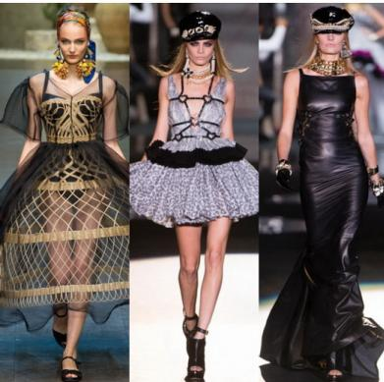
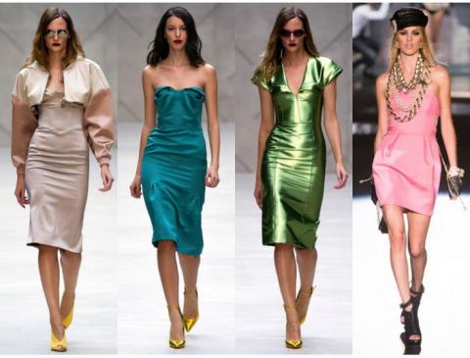
Приталенный силуэт
Изделия этого силуэта характеризуются плотным прилеганием по талии. При этом объём верхней части изделия может быть различным – от плотно облегающего, повторяющего формы тела, до очень свободного.
Прилегающий силуэт характеризуется максимальным прилеганием изделия в области груди, талии и бёдер. Линия талии в этом случае может подчёркиваться вытачками или поясом. Прилегание становой части изделия достигается рельефными швами и вытачками.
Л Л

Slide 11
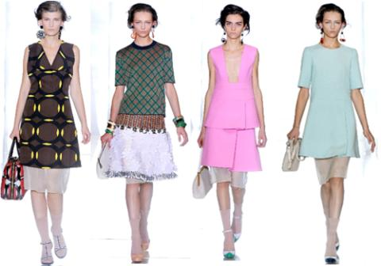
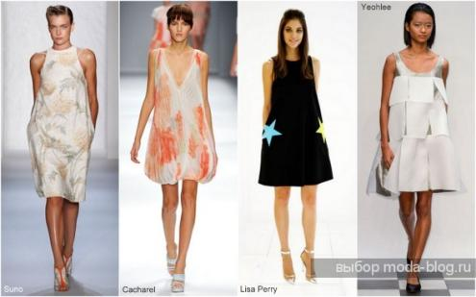
Расширенный силуэт напоминает форму трапеции.
Он характеризуется малым объемом верхней части одежды (плотное прилегание в области груди и очень сильное расширение по низу).
Одежда силуэта трапеция подходит почти всем. Трапеция – декоративный силуэт, линии которого расходятся к низу, отвлекая внимание от естественных форм фигуры и помогая её скорректировать. Поэтому такой силуэт поможет скрыть недостатки в области талии и бедер.
Л Л

Slide 12
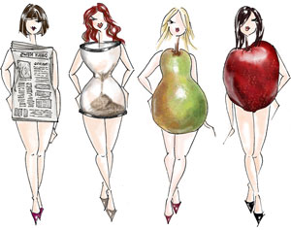
Основные типы женской фигуры
Чтобы было легче подобрать одежду, женские фигуры разделили на типы: треугольник, перевернутый треугольник, прямоугольник, песочные часы, овал.
Зная свой тип фигуры, становится намного легче подобрать свой гардероб. Стильная женщина не только следит за новинками моды, но и всегда знает где плюсы и минусы ее фигуры, и какие фасоны ей больше подходят.
Л Л

Slide 13
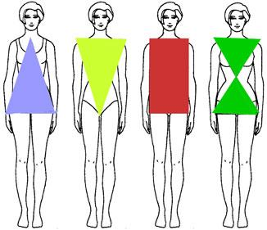
Определите тип фигуры
Л Л

Slide 14
Стили одежды
Стиль лат. stilus – это устойчивый, конкретно определившийся язык эпохи, выражающий ее культуру, понятие красоты, отношение к окружающему миру.
Стиль – это манера одеваться
Одежда по своему характеру может быть деловая, нарядная, непринужденно-спортивная. Характер одежды зависит от стиля. Различают три основных стиля: классический ,романтический, спортивный.
Л Л

Slide 15
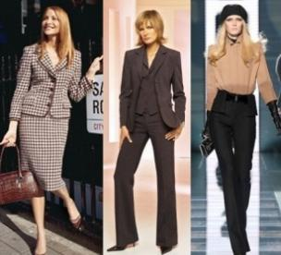
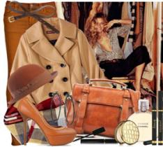
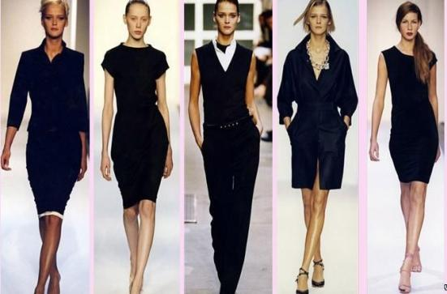
Классический стиль
Классический – эталон всех стилей. Это стиль, проверенный временем и существующий как бы вне времени. Он актуален всегда и уместен практически везде - и в этом его главное отличие от всех других стилей. Классический стиль не имеет четких возрастных границ, он подходит всем: от школьников до пенсионеров
Характерными чертами стиля является: простота и элегантность
роскошь и отменное качество изделий
отсутствие рюшей, блесток
строгие платья, структурированные костюмы
изящная красивая обувь
минимум аксессуаров
Л Л

Slide 16
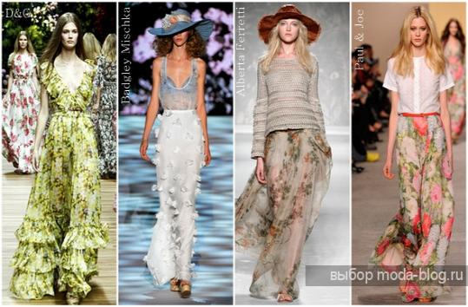
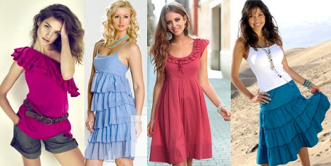
Романтический стиль
Этот стиль представляет одежда нарядная, экстравагантная, подчеркивающая женственность и обаяние.
Ему стилю присущи различные отделки: воланы, рюши, оборки, кружева, вышивка. Линии кроя плавные, мягкие и легкие.
Здесь могут быть использованы и элементы национального (фольклорного) костюма. Одежда тонко дополняется бижутерией. Ткани используются воздушные, блестящие, струящиеся. Чаще в этом стиле шьются нарядные платья, блузки.
Л Л

Slide 17
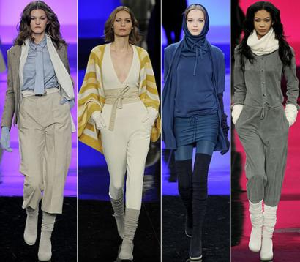
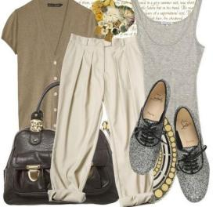
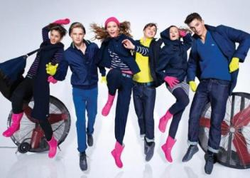
Спортивный стиль
Спортивный стиль в одежде считается едва ли не самым популярным. Это не только одежда для спорта, это еще и одежда пригодная для повседневной носки. Требования к одежде спортивного стиля, те же что свойственны одежде спортсменов. Удобство, прежде всего, ничто не должно стеснять движений, простота фасона, отсутствие лишних деталей.
Лучше всего спортивный стиль одежды подходит подросткам, девушкам и юношам, ведущим активный образ жизни. Такая одежда хорошо подходит для отдыха,
загородных походов, прогулок, для занятий спортом, а также можно использовать и как домашнюю одежду. .
Л Л

Slide 18
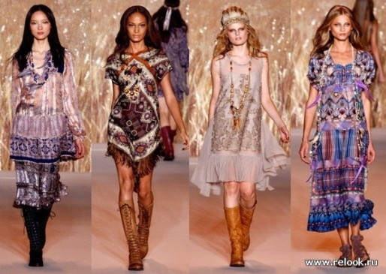
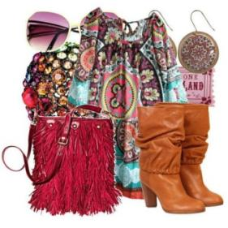
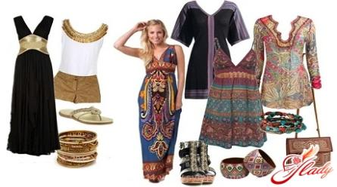
Фольклорный стиль
Стиль, навеянный мотивами
народного творчества, –
фольклорный, одно из тех
звеньев, которые связывают
прошлое с настоящим и будущим. Фольклорный стиль – это разнообразие вышивки и отделки, яркие чистые краски.
В его арсенале – деревенские юбки с оборками и воланами, блузы с вышивкой, жилеты и вязаные свитеры, овчинные полушубки и сапоги, разноцветные платки и длинные шарфы. В современном фольклорном стиле одежды используются элементы национального костюма.
Применяются при отделке изделий вышивка, мережка, кружево, рюши, шнуровка, плетение
Л Л

Slide 19
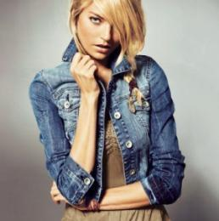
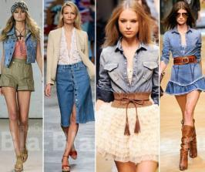
Джинсовый стиль
На сегодня джинсовый стиль одежды настолько укоренился в мировой моде, что его можно смело назвать одним из самых актуальных и модных стилей в мире.
Джинсы распространились по всему миру, их носят люди всех возрастов, начиная с тех, которые ещё не умеют ходить и, заканчивая теми, кому уже трудно ходить. Что же так притягивает всех к одежде, которая первоначальна была задумана, как рабочая одежда?
Особенности джинсового стиля одежды – это его практичность и в то же время простота. Джинсовый стиль считается самым надежным вариантом на все времена. Правда всегда стоит помнить, данный стиль все-таки неприемлем для переговоров и деловых встреч.
Л Л

Slide 20
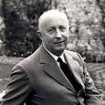
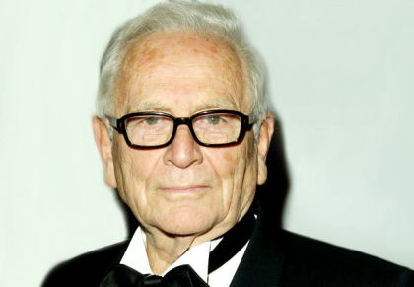
Известные модельеры мира
Кристиан Диор — французский модельер одежды.
Родился: 21 января 1905 г., Гранвиль, Франция
Умер: 23 октября 1957 г., Монтекатини-Терме, Италия
Образование: Институт политических исследований (Пар
Пьер Карде́н — французский модельер итальянского происхождения. Один из самых влиятельных в истории высокой моды. С 1947 года работал у Кристиана Диора, в 1950 году основал собственный дом моды.
Родился: 2 июля 1922 г. (91 год), Сан-Бьяджо-ди-Каллальта, Италия
Л Л

Slide 21
Жан-Поль Готье — французский модельер, во многом определивший облик высокой моды 1980-х и 1990-х гг., президент собственного модного дома и компании Jean Paul Gaultier S.A. Википедия
Родился: 24 апреля 1952 г. (61 год), Аркёй, Франция
Песни: How to Do That
Джорджо Армани — итальянский дизайнер одежды Википедия
Родился: 11 июля 1934 г. (79 лет), Пьяченца, ИталияРост
Образование: Миланский университет, Болонский университет
Л Л

Slide 22
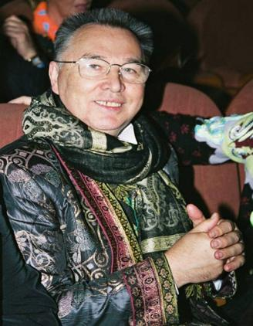
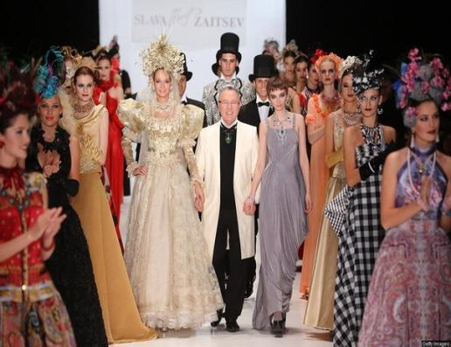
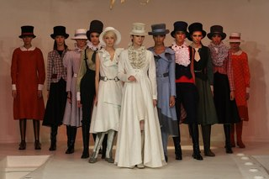
Вячеслав Михайлович Зайцев — советский и российский художник-модельер, живописец и график, профессор. Действительный член РАХ. Народный художник России. Лауреат Государственной премии России.
Родился: 2 марта 1938 г. (75 лет), г.Иваново
Образование: Ивановский государственный химико-технологический университет (1952 г.–1956 г.)
Л Л

Slide 23
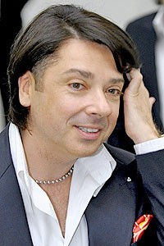
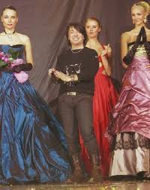
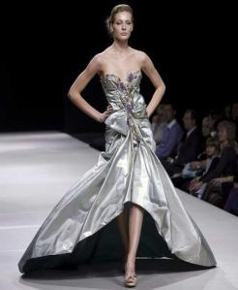
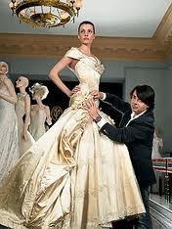
Валентин Абрамович Юдашкин — советский и российский художник-модельер. Народный художник России.
Родился: 14 октября 1963 г. (50 лет), Московская область
Л Л

Slide 24
Используемая литература
Орлова Л. Азбука моды – Москва. “Просвещение”. 1988г.
Пушкарева Н. Л. Женщины древней Руси. М., “Мысль”, I999.
Степанова Ю. В. Древнерусский костюм по письменным и археологическим источникам X—XV В. // Древняя Русь. Вопросы медиевистики - 2010.
И. Трубецкова, Н. Найденская - Мода. Цвет. Стиль. ЭКСМО - 2011
Ресурсы интернета
http://www.ukazka.ru/product-book1070167.html
http://www.ayaganga.ru/costumehistory.htm
http://gorod.crimea.edu/librari/ist_cost/
http://dnevnik.bigmir.net/article/359590/
http://www.history-ryazan.ru/node/368?page=0,1
Л Л

